Slide 1
Pemograman Grafik Customize Bahasa R
Esti Wijayanti, M.Kom

Slide 2
Tujuan Intruksi Umum
Setelah memelajari Bab ini, mahasiswa mampu melakukan pemrograman grafik dan penerapan fungsi grafik dasar pada R.

Slide 3
Grafik
Custom grafik >x=c(2009,2011,2015)
>y=c(100,200,300)
>plot(x,y, xlab="tahun", ylab="jumlah mhs lulus", pch=4, col="blue",lwd=3, type="l", main="data kelulusan",cex=5)

Slide 4
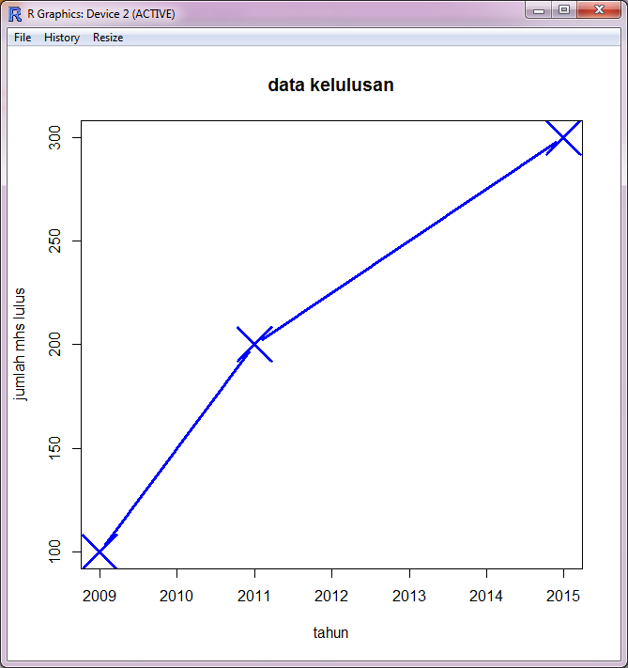
Properti

Slide 5
1. Buatlah grafik dengan menapilkan, data titik pada sumbu x dan y (selain model x ) berserta keterangan (legenda)
Latihan

Slide 6
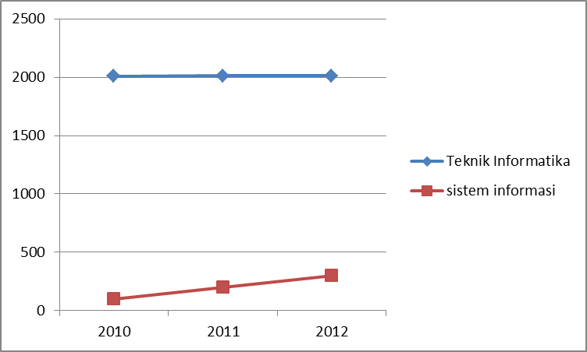

Slide 7
plot(x, y, xlab="Ten random values",ylab="Ten other values", pch=22,col="red",bg="yellow", bty="l", tcl=0.4,main="Tampilan menarik R", las=1, cex=1.5)
Untuk plot grafik tersebut dengan beberapa parameter seperti warna

Slide 8
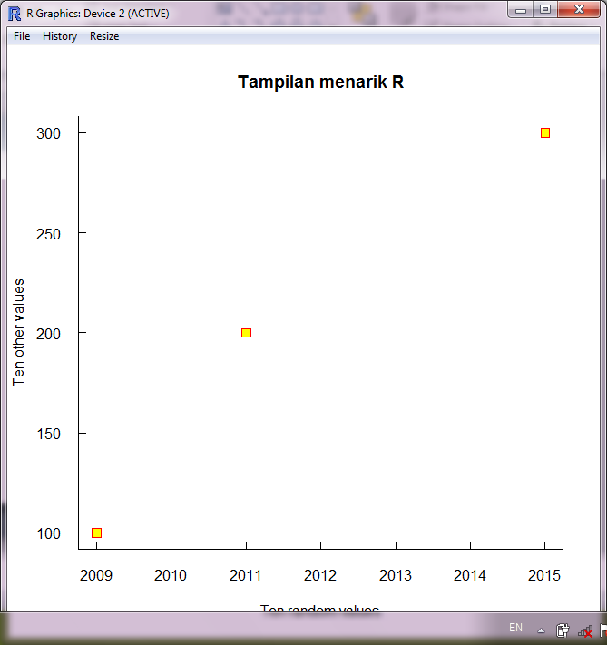
Macam model grafik

Slide 9
Remember
Tampilkan penerapan fungsi lines() untuk membuat garis, boxplot() dan pie().

Slide 10
